Slide 1
بنام خدا

Slide 2
نام درس : سيستم هاي برنامه ريزي منابع سازمان
شناسنامه مهارت

Slide 3
آشنايي دانشجو با :
1- مقدمه اي بر راه حل هاي راهبردي
2- بازمهندسي فرآيندها
3- اي.آر.پي، سازمان و مديريت
4- برنامه ريزي نيازهاي فراگيري و آموزش اي.آر.پي در سازمان
5- اي.آر.پي و فناوري اطلاعات
6- شرح اجزاي تشکيل دهنده اي.آر.پي
هدف هاي کلي درس

Slide 4
کم نبوده اند سازمان هايي که در پياده سازي اي.آر.پي مشکل داشته اند. پياده سازي اي.آر.پي تنها
نصب يک شمار برنامه نيست. بنيان اين فرآيند، از يک طرف مستلزم بستر سازي فرهنگي و نيازمند
آموزش و تربيت متخصصين کار با اين سيستم ها است. اين آموزش و تربيت نيز از طرف ديگر
نيازمند برنامه ريزي و زمان بندي است که اصطلاحا به برنامه ريزي نيازهاي آموزشي شناخته مي
شود.
مقدمه

Slide 5
برنامه ريزي نيازهاي فراگيري و آموزشي اي.آر.پي در سازمان– مهارت 5
(فصل سوم و چهارم)

Slide 6
فهرست مطالب
هدف هاي کلي مهارت
سازمان هاي بهره بردار
نحوه توسعه سيستم هاي برنامه ريزي منابع در سازمان هاي مهندسي
چرخه توسعه
احتياط هاي لازم در استفاده از سيستم هاي يکپارچه
برنامه ريزي نيازهاي آموزشي
واژگان کليدي مهارت
آزمون چند گزينه اي مهارت
آزمون تشريحي مهارت
پيوست ها
کتابنامه

Slide 7
آشنايي دانشجو با :
1- سازمان هاي بهره بردار
2- نحوه توسعه سيستم هاي برنامه ريزي منابع در سازمان هاي مهندسي
3- چرخه توسعه
4- احتياط هاي لازم در استفاده از سيستم هاي يکپارچه
5- برنامه ريزي نيازهاي آموزشي
هدف هاي کلي مهارت

Slide 8
گروه بزرگي از سازمان ها وجود دارند که داراي حجم وسيعي از تجهيزات و ماشين آلات بوده و ماموريتشان بهره گيري از تجهيزات سازماني و استفاده بهينه و برنامه ريزي شده از آنهاست. اين دسته از سازمان ها را Utilities يا بهره بردار تجهيزات مي نامند.( به عنوان مثال کارخانجات توليد برق). حال آنکه به جهت بهره برداري از تمامي منابع اين سازمان ها، بايد برنامه ريزي صحيح صورت پذيرد، لذا توسعه سيستم هاي برنامه ريزي منابع در سازمان هاي بهره بردار به صورت زير مي باشد:
- توسعه اطلاعات زيرساختاري
- توسعه اطلاعات کارکردي تجهيزات
- توسعه اطلاعات درختي تجهيزات تا سطح مجموعه ها
- کدينگ اطلاعات عمليات
- برنامه ريزي نگهداري و تعميرات و ......
سازمان هاي بهره بردار

Slide 9
توسعه سيستم هاي برنامه ريزي منابع در سازمان هاي مهندسي يا مشاوره مهندسي به صورت زير مي باشد:
- توسعه اطلاعات زيرساختاري
- تعريف مراکز کاري
- سيستم هاي مديريت پروژه
- سيستم هاي مديريت مستندات و مديريت انتشار
- سيستم هاي مديريت منابع انساني
- سيستم هاي منابع مالي سازمان
- سيستم هاي مديريت موجودي
نحوه توسعه سيستم هاي برنامه ريزي منابع در سازمان هاي مهندسي

Slide 10
سازمان ها داراي استراتژي هاي متفاوتي در توليد کالا يا خدمات مي باشند. هر سازمان طي يک فرآيند مشخص، پس از پاسخ به سفارش هاي متعدد مشتريان خود، با مقداري کمبود به عنوان خالص درخواستي مواجه مي شود، که اين مقادير جهت جبران مورد ارزيابي هاي زير قرار خواهد گرفت:
- اطلاعات BOM مهندسي و BOM توليد محصول فراخواني مي شود.
- با استفاده از BOM توليد، اطلاعات برنامه ريزي و کنترل توليد، توان و زمان احتمالي خالص درخواستي محاسبه مي شود.
- مستندات فني و مشخصات مجموعه هاي اصلي محصول ارزيابي مي شود.
- چنانچه تغييري در محصول وجود داشته باشد با مشتري نهايي شده و مقدار سفارش نهايي در سيستم ثبت مي شود.
چرخه توسعه

Slide 11
در پياده سازي سيستم هاي يکپارچه، حساسيت هايي وجود دارد که رعايت آنها احتياط هايي را مي طلبد:
- بسياري از افراد از پذيرفتن مسئوليت گريزانند.
- تغييرات حاصله بدليل استفاده از سيستم هاي اطلاعاتي، ممکن است آرامش را برهم بزند.
- کارکنان مجبورند بخشي از وقت خود را به يادگيري ابزارهاي جديد اختصاص دهند.
- مديران اصلي بايد در دوران انتقال بسيار فعال عمل نمايند.
- آموزش هاي لازم مي بايد به نحو تمام و کمال ارايه شود.
- دوران پياده سازي نبايد بيش از اندازه طولاني شود.
- مديران مي بايد بيش و پيش کارکنان توجيه شوند و پشتيبان تمام عيار پياده سازي باشند.
احتياط هاي لازم در استفاده از سيستم هاي يکپارچه

Slide 12
برنامه ريزي نيازهاي آموزشي: يک فرآيند قاعده مند و زمان بندي شده به منظور برآورده نمودن نيازهاي آموزشي کوتاه و بلند مدت در جهت اهداف و رفع پياده سازي اي.آر.پي در سازمان است. اين برنامه ريزي از مفاهيمي مانند فهرست مهارت هاي مورد نياز، برنامه کلان آموزش و منطق ناخالص-به-خالص استفاده مي نمايد. اين مدل آموزشي از شش مرحله تشکيل شده است که شامل:
- تحليل
- مشاهده
- طراحي
- پياده سازي
- ارزيابي
- پيگيري پيوسته
مي باشد.
برنامه ريزي نيازهاي آموزشي

Slide 13
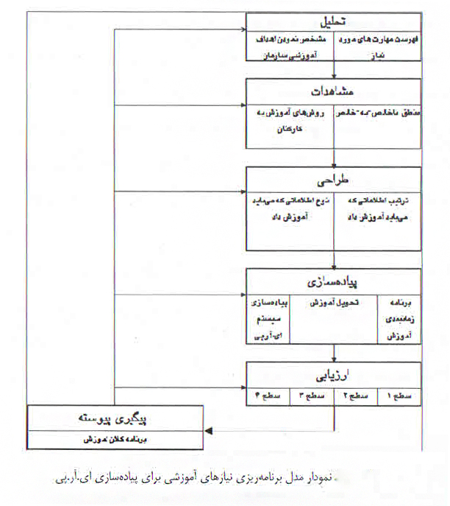

Slide 14
تحليل:
1) نگاهي دوباره به سازمان
2) محک زني سازمان با سازمان هاي رقيب
3) مقايسه مواد آموزشي با اهداف راهبردي سازمان
مشاهده:
1) تعيين نوع آموزش
2) مقايسه مهارت هاي موجود سازمان با مهارت هاي مورد نياز پس از پياده سازي اي.آر.پي( که از مرحله قبل به دست آمده و اين مقايسه منطق ناخالص به خالص ناميده مي شود).
3) تشخيص اينکه کدام دسته از کارکنان با چه روشي بهتر يادگيري خواهند داشت.
4) اطمينان از اينکه، تمام نيازهاي کارکنان در رابطه با راه حل اي.آر.پي و پياده سازي آن تشخيص داده شده است.

Slide 15
طراحي:
1) تعيين نوع اطلاعاتي که با آموزش انتقال داده مي شود( که به فعاليت سازمان و به موارد استخراج شده در از مراحل قبل وابسته است).
2) ترتيب مواد آموزشي( بايد به نحوي باشد که بهترين اثر و بالاترين فراگيري را ايجاد نمايد).
پياده سازي:
- نفوذ تدريجي اي.آر.پي در سازمان
ماهيت اي.آر.پي از آن يک پديده همه چيز يا هيچ چيز ساخته است. چنانچه در سازمان فراگير شده و با موفقيت اجرا گردد همه چيز است. هيچ چيز است.

Slide 16
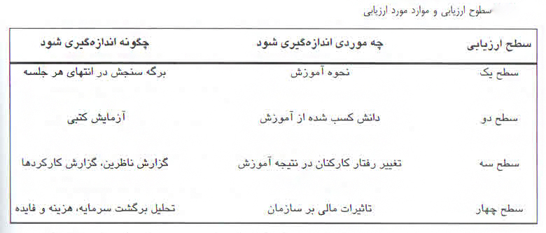
ارزيابي:
- اين معيار معطوف به ميزان فراگيري و درک صحيح افراد شرکت کننده در کلاس از کارکردهاي توابع مختلف سيستم و نحوه ارتباط مجموعه ها با يکديگر است.

Slide 17
- برگه سنجش در سطح يک شامل:
1) توانايي مدرس
2) کيفيت مواد آموزشي
3) وضعيت محيط آموزش
4) ارتباط اطلاعات فراگرفته شده با کار کارکنان
- در سطح دو ارزيابي به صورت کتبي است، که از طريق آن مشخص مي گردد کدام يک از کارکنان در درک و فهم مطالب آموزشي ضعف دارد و در کدام قسمت اين مشکل ايجاد شده است.
- سطح سه، بررسي مي نمايد آيا در نتيجه شرکت در کلاس ها، عملکرد کاري آنان افزايش يافته است؟
- سطح چهار، مسئول سنجش سطح هزينه هاي کاهش يافته در اثر آموزش مي باشد.

Slide 18
پيگيري پيوسته:
هدف از اين مرحله باقي ماندن بر سر تعهدات براي گسترش و تعمق مداوم دانايي سازماني، علي رغم فشارهايي است که ممکن است بر روي سازمان وجود داشته باشد.

Slide 19
1- BOM (Bill Of Material)
واژگان کليدي مهارت

Slide 20
1- کدام گزينه جزء مراحل مربوط به مرحله تحليل برنامه هاي آموزشي سازمان نمي باشد.
الف) محک زني سازمان با سازمان هاي رقيب
ب) مقايسه مهارت هاي موجود در سازمان با مهارت هاي موردنياز پس از پياده سازي ERP
ج) نگاهي دوباره به سازمان
د) مقايسه مواد آموزشي با اهداف راهبردي سازمان
(جواب)
آزمون چند گزينه اي مهارت

Slide 21
2- کدام گزينه، راجع به سطوح ارزيابي، برنامه هاي آموزشي سازمان صحيح مي باشد.
الف) سطح يک، نحوه آموزش را مورد ارزيابي قرار مي دهد.
ب) سطح سه، دانش کسب شده از آموزش را مي سنجد.
ج) سطح دو، تاثيرات مالي بر سازمان را محک مي زند.
د) سطح چهار، تغيير رفتار کارکنان در نتيجه آموزش را مورد بررسي قرار مي دهد.
(جواب)
آزمون چند گزينه اي مهارت

Slide 22
پاسخ آزمون چند گزينه اي
لينک بازگشت به سوال | پاسخ | سوال
بازگشت به سوال 1 | ب | 1
بازگشت به سوال 2 | الف | 2

Slide 23
1- سازمان هاي بهره بردار را با ذکر يک مثال، توضيح دهيد.(جواب)
2- 4 مورد از احتياط هاي لازم در استفاده از سيستم هاي يکپارچه را ذکر نماييد. (جواب)
3- برنامه ريزي منابع آموزشي را تعريف و مراحل انجام آن را ذکر کنيد. (جواب)
4- سطوح ارزيابي برنامه آموزشي را مختصرا توضيح دهيد. (جواب)
آزمون تشريحي مهارت

Slide 24
پاسخ آزمون تشريحي
بازگشت به سوال | پاسخ | سوال
بازگشت به سوال 1 | صفحه 171 | 1
بازگشت به سوال 2 | صفحه 198،199 | 2
بازگشت به سوال 3 | صفحه 267،268 | 3
بازگشت به سوال 4 | صفحه 274 | 4

